Slide 1
Задачки со всего света
Проект «Секреты чисел»
Команда «Искорка»

Slide 2
Про тетради
Девочка купила несколько тонких и общих тетрадей, заплатив 75 рублей. В магазине продавались тонкие тетради по цене 3 рубля и 4 рубля, а также общие - по цене 15 рублей и 20 рублей. Сколько она купила тонких тетрадей и сколько общих?

Slide 3
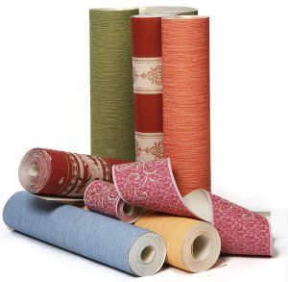
Про обои
Сколько кусков обоя по 10 метров в каждом и шириной 50 см потребуется для оклейки стен комнаты? Высота стен 2м 70см и периметр комнаты 19м, если в ней имеется дверь шириной 90см и окно 140x140см.

Slide 4
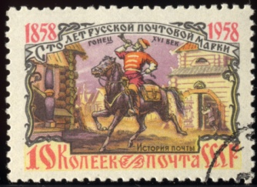
Про марки
На конверт надо наклеить марки общей стоимостью 37 рублей. На почте имеются марки по 3 рубля и по 5 рублей. Сколько и каких марок надо купить?(Перечислите все возможные варианты)

Slide 5
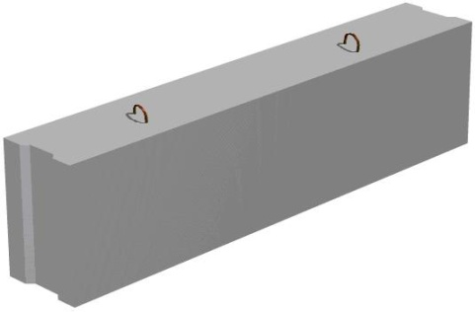
Про бетонные блоки
Для приготовления бетонных блоков №5 и №6 на заводе ЖБК используют одну и туже ёмкость для приготовления бетона. Какой должен быть минимальный объём этой ёмкости? Сколько бетонных блоков №5(50х50х120см) может получиться из одного замеса в этой ёмкости? Сколько получится бетонных блоков №6 (60х60х120см)?

Slide 6
Про моток проволоки
Моток проволоки длиной 20м разрезали на 2 куска так, что из одного куска получилось целое число кусочков по 90см, а из другого – по 50см. Какое количество кусочков получилось из этого мотка проволоки?

Slide 7
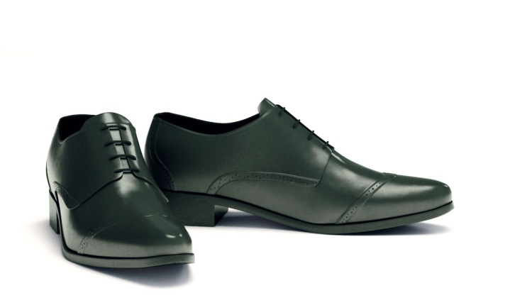
Про ящик с обувью
Какие минимальные размеры должен иметь ящик, чтобы в него можно положить коробки с обувью размерами 15х20х10см или коробками с обувью 25х20х10см?

Slide 8
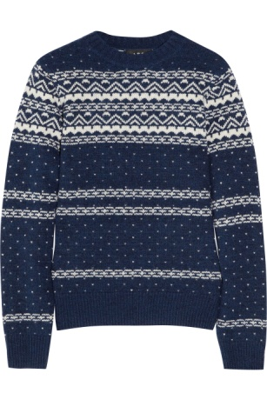
Про бабушкин свитер
Бабушка решила связать внуку свитер, для этого ей потребуется 900 грамм шерстяных ниток двух цветов. Синих ниток потребуется в 5 раз больше, чем белых. В магазине шерстяные нитки продаются в мотках по 100г и по 50г. Подскажите бабушке, сколько и каких мотков купить внуку на свитер?

